Slide 1
Земляки
Работу выполнили
учащиеся МОУ
«Вышеславская ОШ»
5-9 класс

Slide 2
У моей деревни женское лицо

Slide 3
Цель работы:
показать, что женщины-земляки в нашей деревне играют главную роль в деловой жизни.

Slide 4
Задачи:
обработка статистических данных численности населения деревни Прошенино
Определение численности женской части населения деревни
Действующие предприятия Прошенино
Женщины на руководящих должностях
Женское подрастающее поколение

Slide 5
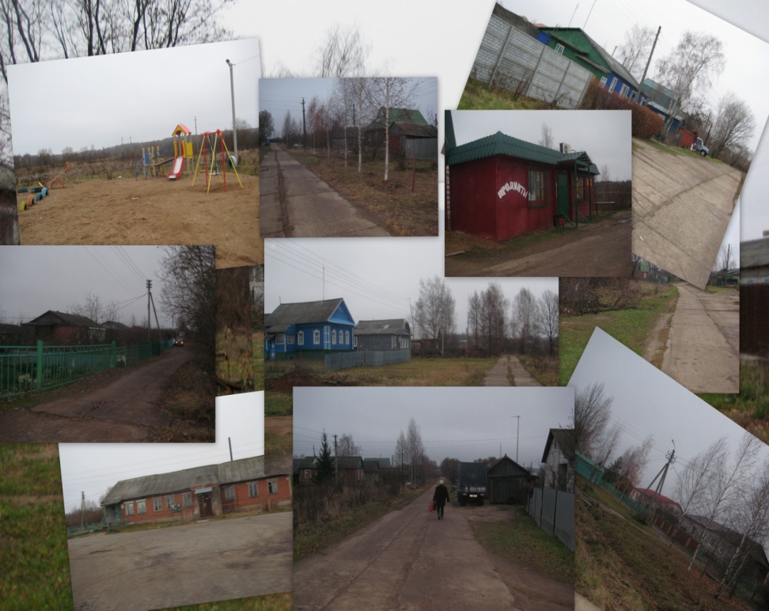
Краткие сведения: деревня Прошенино находится на северо-востоке Гаврилов-Ямского района Ярославской области . Площадь её составляет …. кв.м На территории населенного пункта находятся молокозавод, животноводческий комплекс, школа, фельдшерско-акушерский пункт, библиотека, клуб, магазин, ларёк. Население- 242 человека. Из них -140 женщин, 102 мужчины

Slide 6
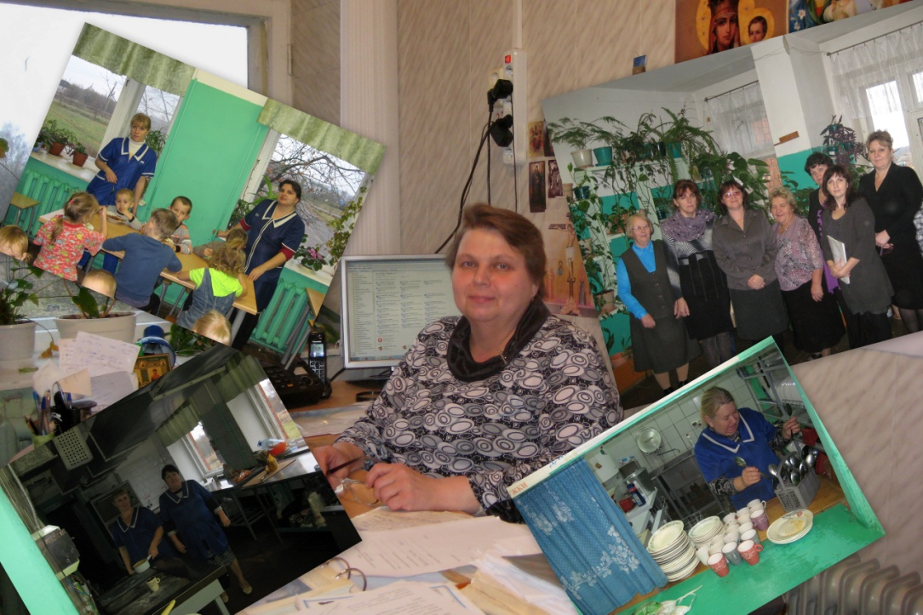
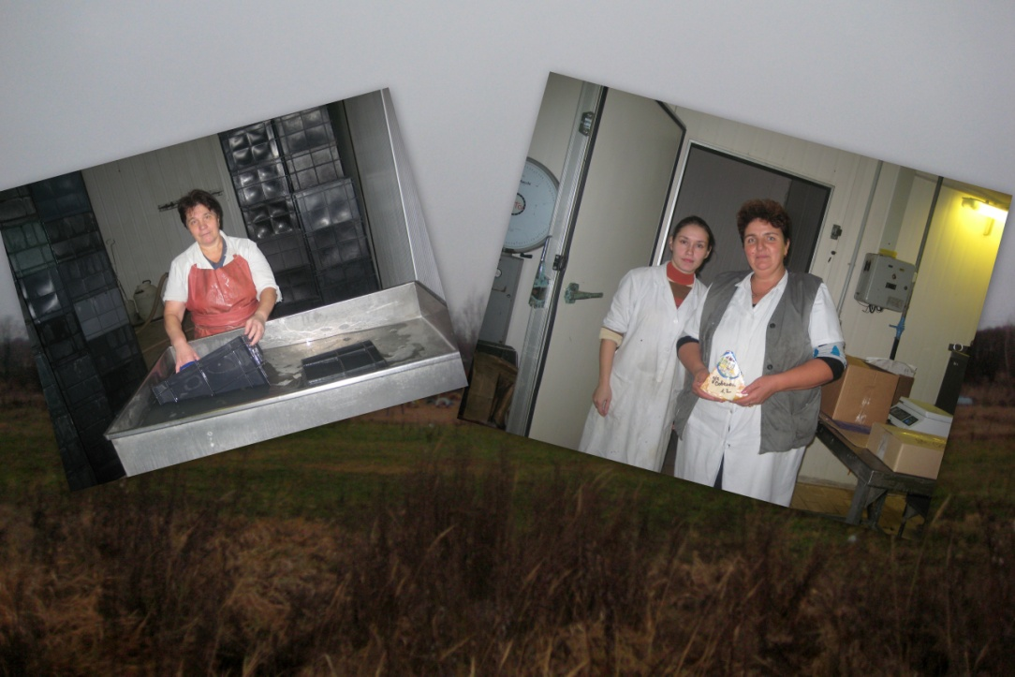
Вышеславская школа
Директор: Груздева В.В.
Молокозавод «Прошенинский»
Директор: Жаворонкова Н.Н.

Slide 7
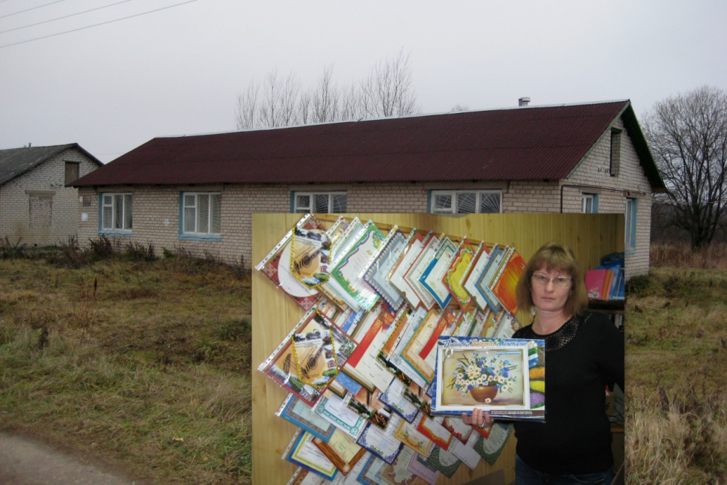
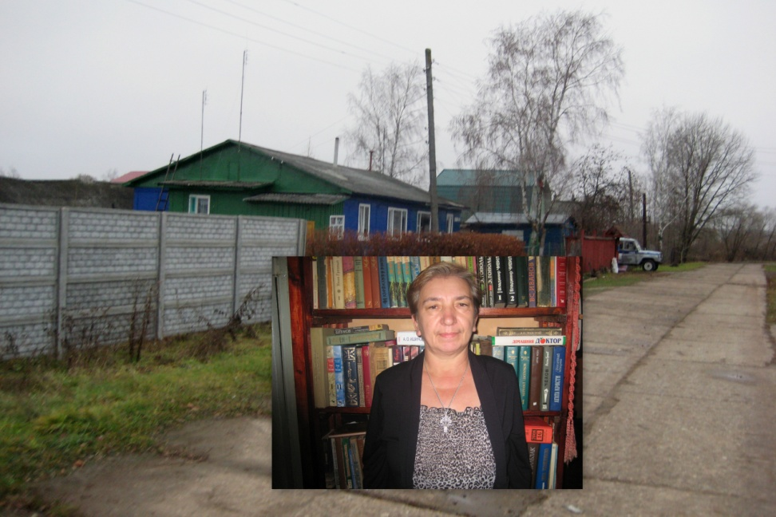
Заведующая клубом
Наумова Т.А.
Заведующая библиотекой
Горбатова Е.Н.

Slide 8
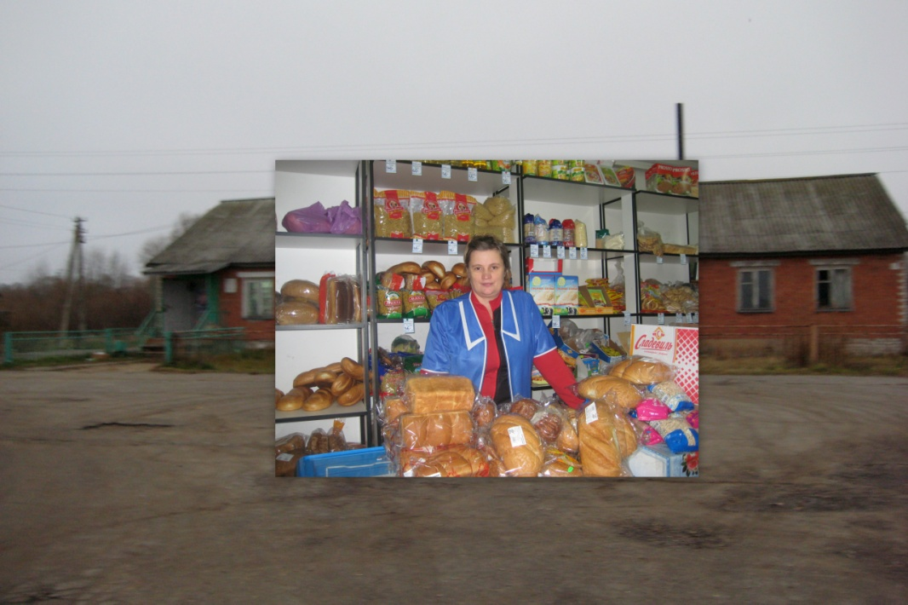
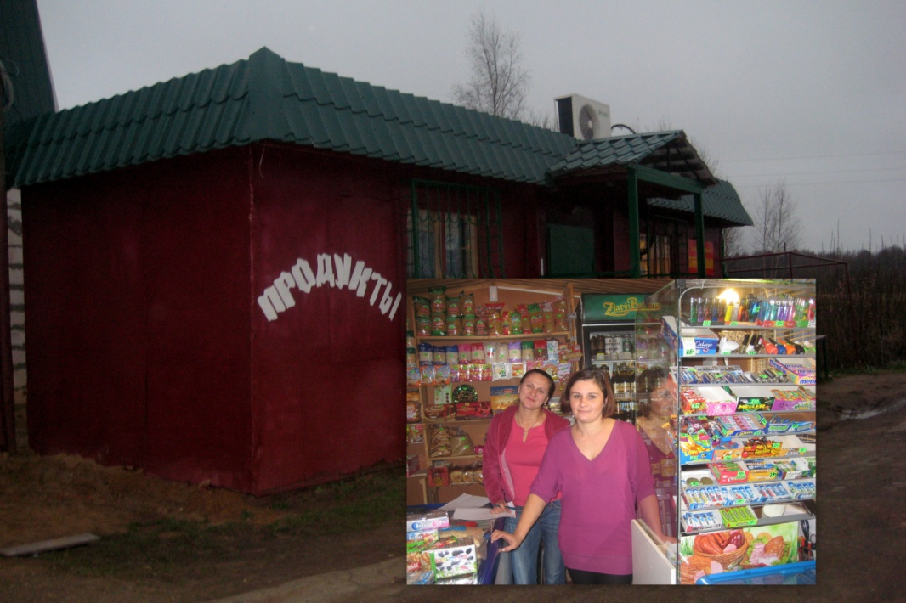
Заведующая магазином
Перитяткэ З.А.
Заведующие ларька
Погодина С.С.
Молодцова С.И.

Slide 9
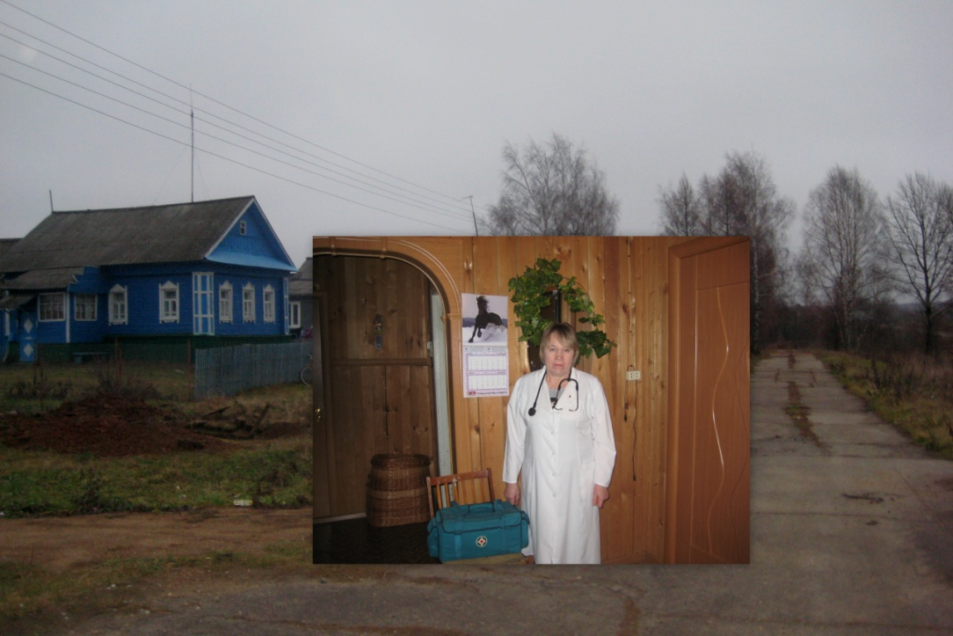
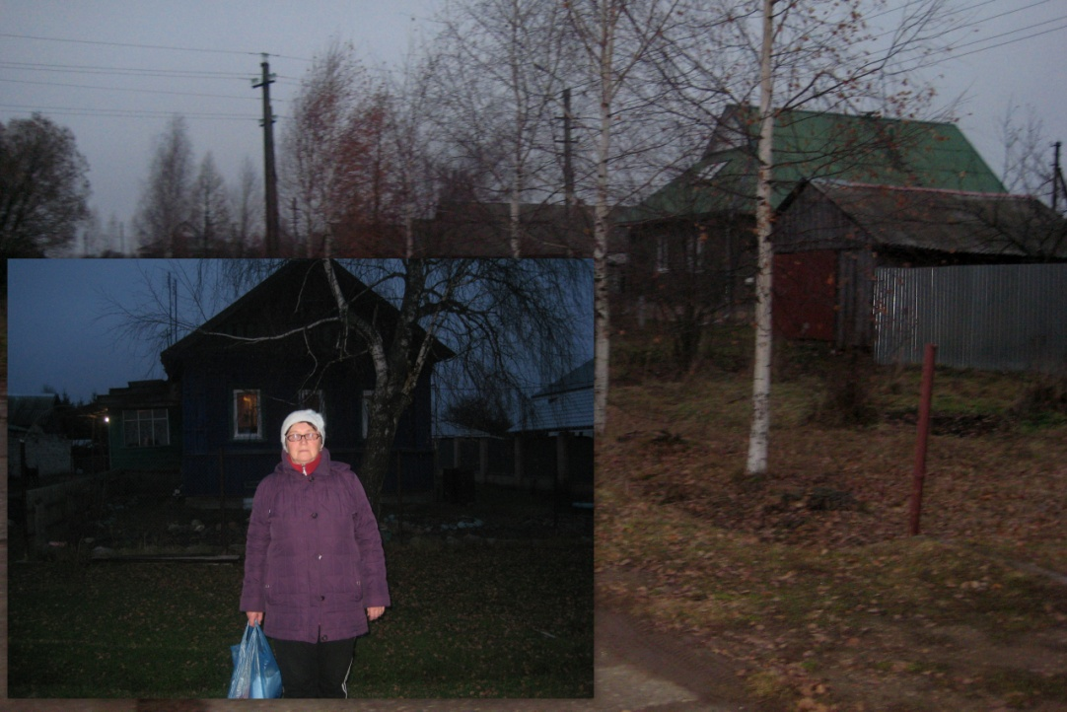
Заведующая ФАП
Молодцова Н.М.
Заведующая почтой
Вещева Л.Н.

Slide 10
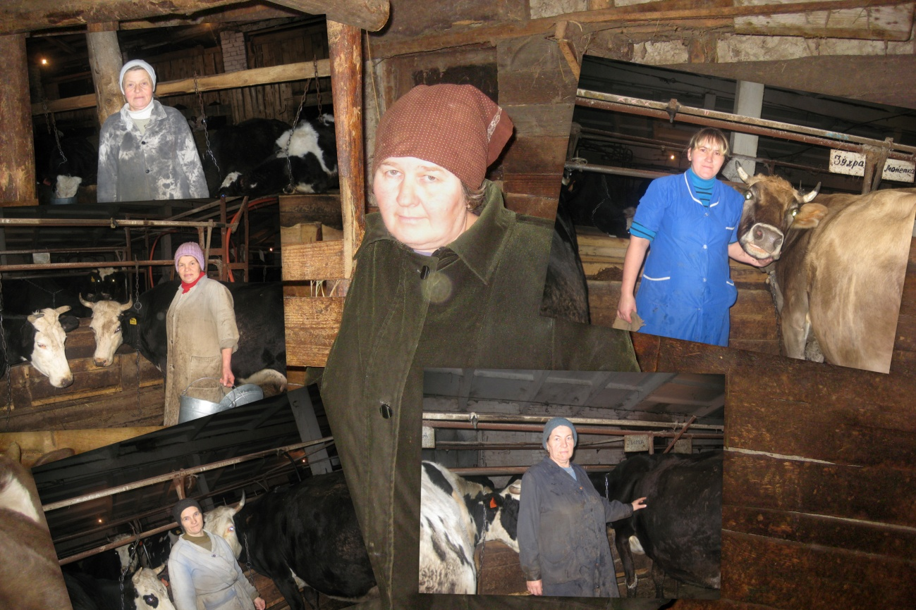
Коллектив животноводческого комплекса и его заведующая Назарова Л.Н.

Slide 11
Вывод:
есть женщины в русских селениях
Мы гордимся тем, что являемся земляками наших славных женщин, которые не побоялись взвалить на свои хрупкие плечи груз ответственности за развитие и процветание нашей малой родины, деревни Прошенино

